Slide 1
Физичко васпитање
3. разред

Slide 2
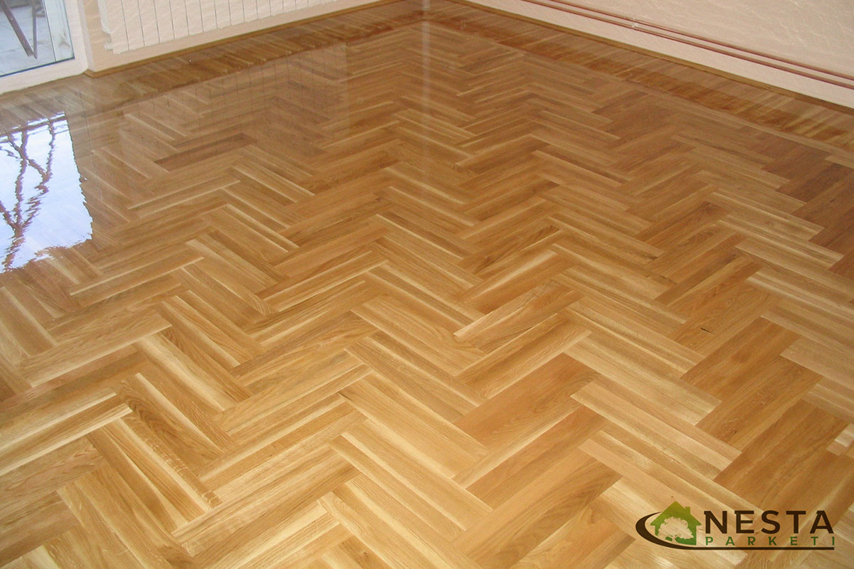
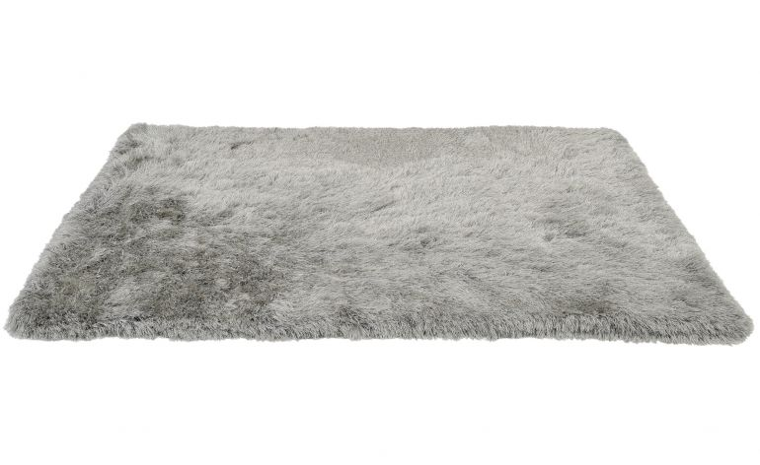
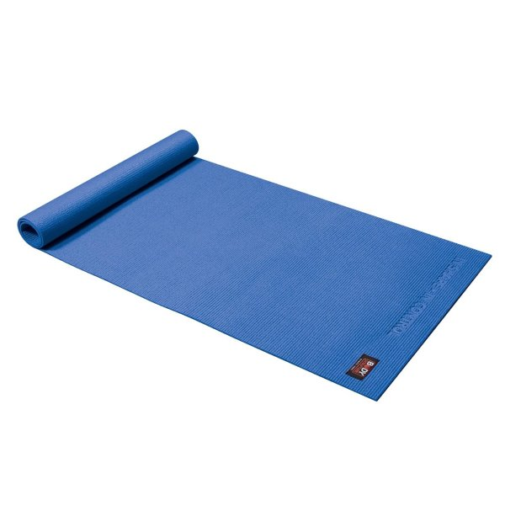
За данашњи час је потребно да загрејеш своје тело пратећи вежбе на следећем линку:
https://www.youtube.com/watch?v=t69IPkfC4vw
Потребно је да припремиш мекану простирку, тепих или вежбу можеш изводити на кревету. Вежбу немој изводити на тврдој подлози (поду или бетону).

Slide 3
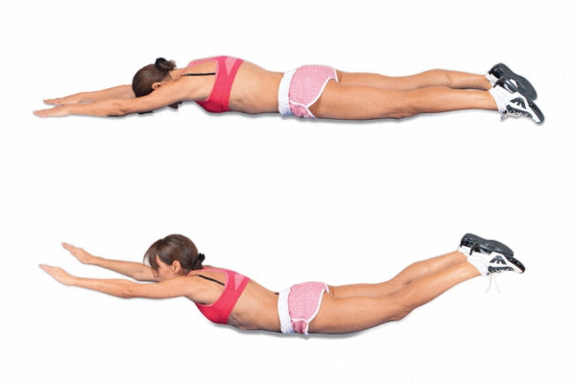
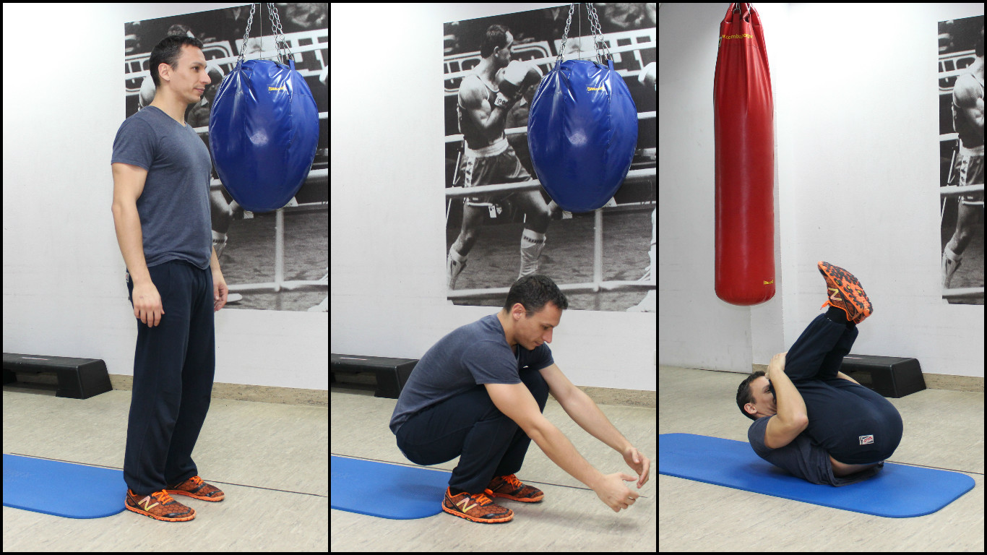
Колут напред
Пре извођења колута напред прати припремне вежбе:
Лези на стомак и подижи руке и ноге истовремено.
2. Седи на подлогу, обухвати потколенице и савијај главу према грудима како би био што више згрчен.
3. Седи на подлогу, ухвати потколенице и љуљај се напред назад, као упијач.

Slide 4
Прати поступак извођења колута напред на следећем линку. Када будеш изводио вежбу буди веома пажљив и уради претходне вежбе како се не би повредио. Вежбу изводи на меканој подлози. Прво погледај видео, а затим покушај да изведеш. Видео прати САМО ДО КОЛУТА УНАЗАД, ТЈ. ДО 1,26 МИНУТА. Било би добро да поред тебе буде неко старији ко ти може помоћи.
https://www.youtube.com/watch?v=NTAs0wFPBZc&t=85s
Пошаљи учитељици слику уколико си у могућности.
Забави се и буди паљжив!

